Slide 5
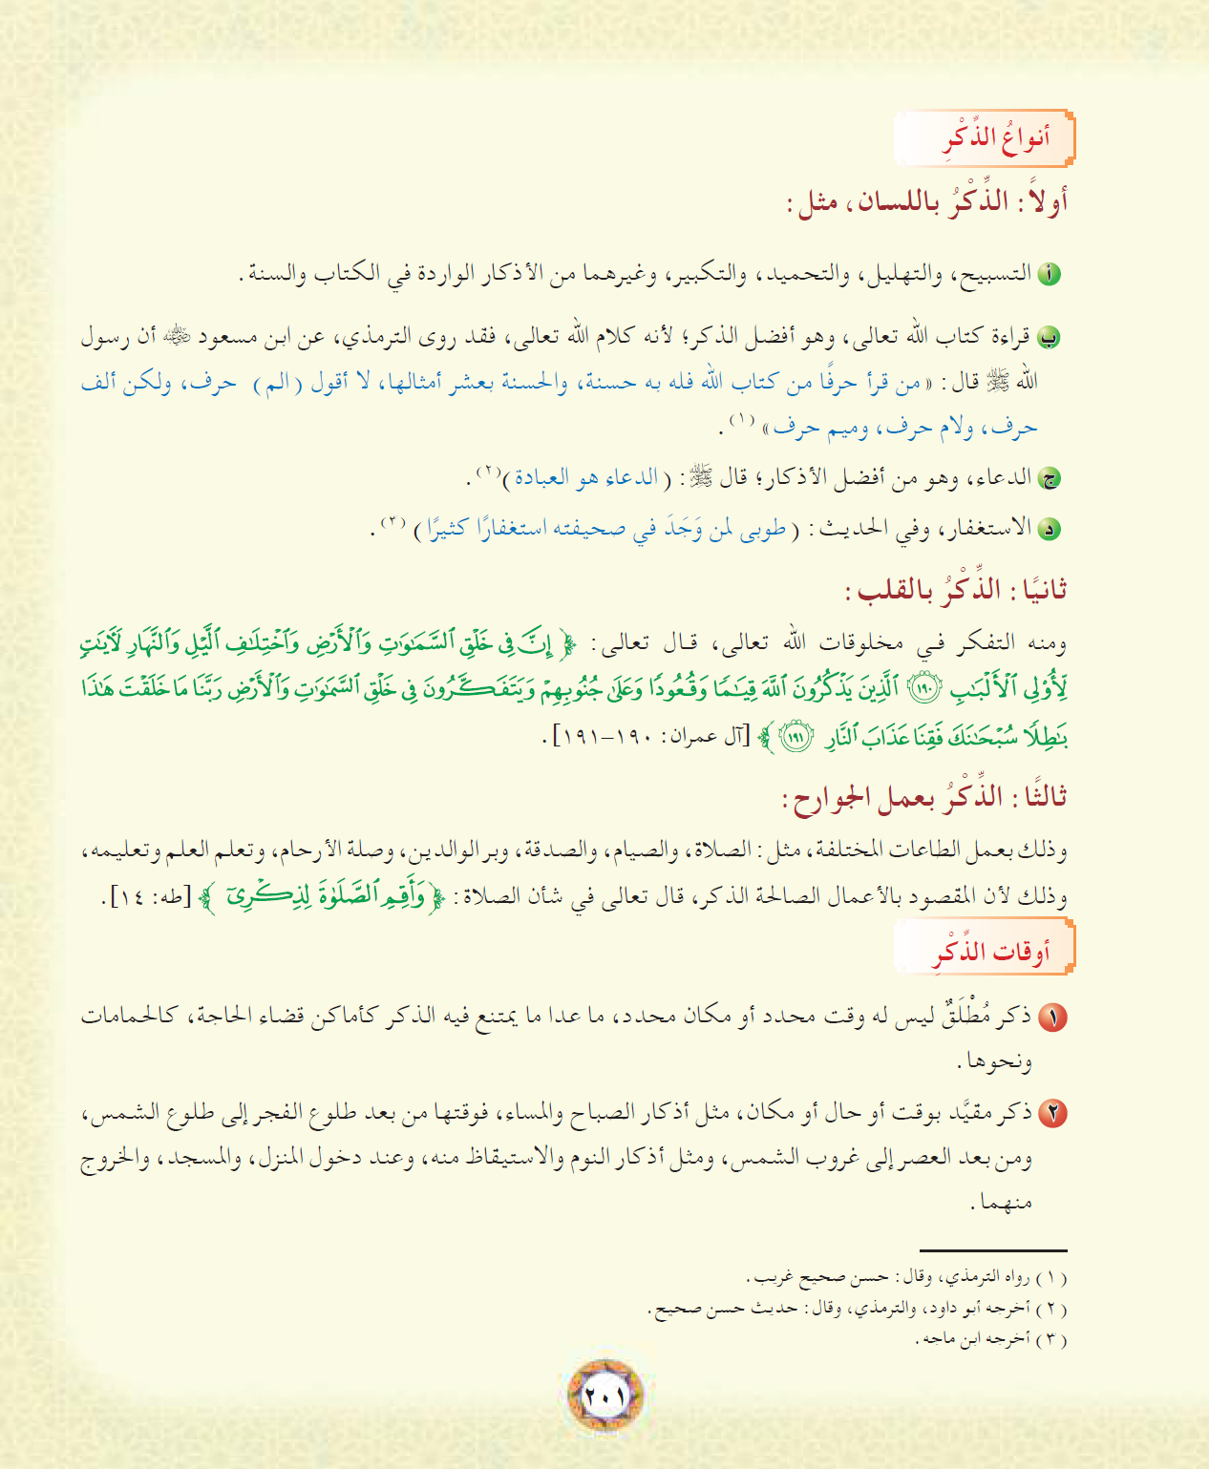
س: عدد أنواع الذكر مع التمثيل ؟
س: ما الفرق بين الذكر المطلق والمقيد ؟ مع المثال .

Slide 6
[ احفظ ]

Slide 7
باسمك اللهم أموت وأحيا
الحمدلله الذي عافاني في جسدي وردَ عليَّ روحي، وأَذن لي بذكره
اللّهم ربّ هذه الدّعوة التّامّة ، والصلاة القائمة ....
أشهدُ أنْ لا إلهَ إلَّا اللهُ، وأنَّ مُحمَّدًا عبدُ الله ورسولُه
بسم الله ولجنا َوبسم الله خرجنا وعلى الله ربِنا توكلنا
بسم الله توكلت على الله ولا حول ولا قوَة إلَا بالله
الله أكبر الله أكبر .. لا إله إلا الله .. الله أكبر الله أكبر ولله الحمد
من أول أيام العشر إلى نهاية اليوم الثالث عشر من ذي الحجة
من فجر يوم عرفة إلى نهاية اليوم الثالث عشر من ذي الحجة
ص 199
ص 199
ص 201
ص 201 - 202

